Slide 1
AZ-400.00 Module 6: Implementing Continuous Integration using Azure Pipelines

Slide 2
Lesson 01: Module overview

Slide 3
Module overview
Lesson 1: Module overview
Lesson 5: Integrating external source control with Azure Pipelines
Lesson 2: Continuous integration overview
Lesson 6: Set up self-hosted agents
Lesson 3: Implementing a build strategy
Lesson 7: Labs
Lesson 4: Integration with Azure Pipelines
Lesson 8: Module review and takeaways

Slide 4
Learning objectives
After completing this module, students will be able to:
Explique por que a integração contínua é importante
Implementar integração contínua usando Azure DevOps

Slide 5

Lesson 02: Continuous integration overview

Slide 6
Introduction to continuous integration
Integração contínua (CI) é o processo de automatizar a construção e teste de código
CI incentiva os desenvolvedores a compartilharem seu código e testes de unidade, mesclando suas alterações no repositório de controle de versão compartilhado
Quando uma mudança é detectada, ele aciona um sistema de compilação automatizado. O código é construído usando uma definição de construção. Os desenvolvedores respondem a quaisquer problemas ou bugs
O CI mantém o branch master limpo, garantindo que os bugs sejam detectados no início do ciclo de desenvolvimento, o que os torna mais baratos para consertar

Slide 7
The four pillars of continuous integration
Continuous integration
Version control system
Package management system
Continuous integration system
Automated build process
A version control system gerencia mudanças em seu código-fonte ao longo do tempo.
A package management system é usado para instalar, desinstalar e gerenciar pacotes de software.
A continuous integration system mescla todas as cópias de trabalho do desenvolvedor em uma linha principal compartilhada várias vezes ao dia.
An automated build process cria um build de software incluindo compilação, empacotamento e execução de testes automatizados.
Notes:
Cover the software examples shown in the student materials.

Slide 8
Benefits of continuous integration
Melhorar a qualidade do código com base em feedback rápido
Acionar testes automatizados para cada alteração de código
Reduzindo os tempos de compilação para feedback rápido e detecção precoce de problemas (redução de risco)
Melhor gestão da dívida técnica e análise de código
Reduzindo fusões longas, difíceis e que induzem a bugs
Aumento da confiança na integridade da base de código muito antes da implantação de produção
Feedback rápido para o desenvolvedor
Notes:
✔️ Continuous integration also enables tracking metrics to assess code quality over time, such as unit test pass rates, code that breaks frequently, code coverage trends, and code analysis. It can be used to provide information on what has been changed between builds for traceability benefits, as well as for introducing evidence of what teams do in order to have a global view of build results.
For more information, you can see: What is Continuous Integration? - https://docs.microsoft.com/en-us/azure/devops/learn/what-is-continuous-integration

Slide 9

Discussion: continuous integration
Você já tentou implementar a integração contínua em sua organização?
Se você teve sucesso, que lições você aprendeu?
Se você não teve sucesso, quais foram os desafios?

Slide 10
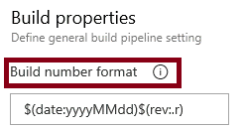
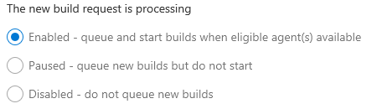
Build number formatting and build status
Build number formatting
Build status (enabled, paused, disabled)

Slide 11
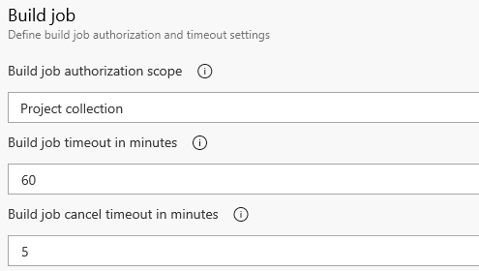

Authorization and timeouts, and badges
Authorization and timeouts (scope, job timeout, cancel job timeout)
Badges
Notes:
For more information, you can see:
Build Pipeline Options - https://docs.microsoft.com/en-us/azure/devops/pipelines/build/options?view=vsts&tabs=yaml

Slide 12

Lesson 03: Implementing a build strategy

Slide 13
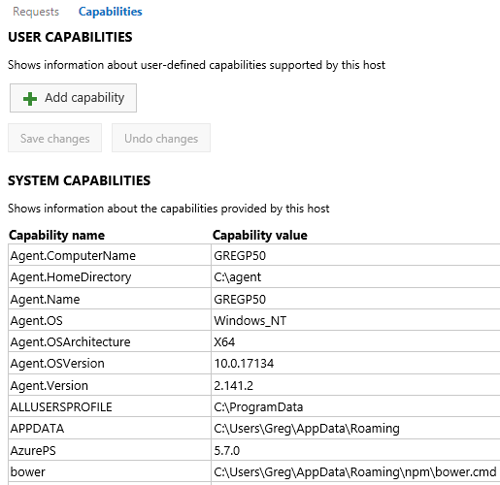
Configuring agent demands
Capacidades do usuário
Capacidades do sistema
Os agentes podem ter diferentes configurações de autorização e tempo limite.
Notes:
For more information, you can see: Capabilities - https://docs.microsoft.com/en-us/azure/devops/pipelines/agents/agents?view=vsts#capabilities

Slide 14

Implementing multi-agent builds
Adding multiple jobs to a pipeline lets you:
Divida seu pipeline em seções que precisam de pools de agentes diferentes ou agentes auto-hospedados
Publicar artefatos em um trabalho e consumi-los em um ou mais trabalhos subsequentes
Construa mais rápido executando vários trabalhos em paralelo
Permitir execução condicional de tarefas
Você pode configurar o número de trabalhos paralelos
Notes:
✔️ You can define a build as a collection of jobs, rather than as a single job. Each job consumes one of these parallel jobs that runs on an agent. If there aren't enough parallel jobs available for your organization, the jobs will be queued and run sequentially.

Slide 15
Discussion: build-related tooling
O Azure DevOps pode ser integrado a uma ampla gama de ferramentas existentes que são usadas para compilações ou associadas a compilações
Quais ferramentas relacionadas à compilação você usa atualmente?
O que você gosta ou não gosta nas ferramentas?

Slide 16

Lesson 04: Integrate with Azure Pipelines

Slide 17
Anatomy of a pipeline
Name – Embora muitas vezes isso seja ignorado (se for ignorado, um nome baseado em data é gerado automaticamente)
Trigger – Mais sobre gatilhos posteriormente, mas sem um gatilho explícito, há um “trigger implícito em cada commit para qualquer caminho de qualquer branch neste repo"
Variables – Estas são variáveis "embutidas" (mais sobre outros tipos de variáveis posteriormente)
Job – Cada pipeline deve ter pelo menos um trabalho
Pool – Você configura em qual pool (fila) o trabalho deve ser executado
Checkout – O “checkout: self” diz ao trabalho qual repositório (ou repositórios, se houver vários checkouts) para checkout para este trabalho
Steps - As tarefas reais que precisam ser executadas: neste caso, uma tarefa de "script" (script é um alias) que pode executar scripts embutidos

Slide 18
Pipeline structure
Pipeline – Uma ou mais etapas que descrevem um processo de CI / CD
Stage – Coleção de empregos relacionados
Job – Conjunto de etapas executadas por um agente em um servidor
Step – Sequência linear de operações que constituem um trabalho
Tasks – Blocos de construção de um pipeline

Slide 19
Templates
Azure Pipelines supports 4 kinds of templates:
Stage
Job
Step
Variable

Slide 20
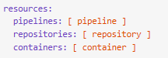
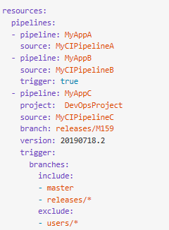
YAML resources
Pipelines
Containers
Repositories
Types

Slide 21

YAML resources
Um recurso é qualquer serviço externo consumido como parte de seu pipeline.

Slide 22
Using multiple repositories in your pipeline
Comum para utilitários usados em mais de um pipeline
Adicionar etapas adicionais de checkout
Não era compatível com as versões anteriores e os artefatos foram usados como uma solução alternativa
Alguns pipelines podem não precisar de nenhum repositório

Slide 23
Lesson 05: Integrating external source control with Azure Pipelines

Slide 24
Source control types supported by Azure Pipelines
Repository types supported:
Repository Type | Azure Pipelines (YAML) | Azure Pipelines (Classic Editor)
Azure Repos Git | Yes | Yes
Azure Repos TFVC | No | Yes
Bitbucket Cloud | Yes | Yes
Other Git (Generic) | No | Yes
GitHub | Yes | Yes
GitHub Enterprise Server | Yes | Yes
Subversion | No | Yes

Slide 25
Lesson 06: Set up self-hosted agents

Slide 26
Communication with Azure Pipelines
O agente determina qual trabalho precisa ser executado, relata os logs e o status do trabalho.
A comunicação é sempre iniciada pelo agente.
Todas as mensagens do agente para o Azure Pipelines são feitas por HTTPS.
Azure Pipelines
Port 443
Agent on an on-premises machine behind firewall
Agent on a machine in cloud

Slide 27
Communication to deploy to target servers
O agente deve ter conectividade de “linha de visão” com os servidores.
Pools de agentes hospedados pela Microsoft, por padrão, têm conectividade com sites e servidores do Azure em execução no Azure.
Pode ser necessário configurar a conectividade manualmente.
Azure Pipelines service
Agent pools
Microsoft-hosted agents
Default
Hosted
1
2
3
4
Network firewall
X
No Line of Sight
Self-hosted agents
Target on-premises stages
1
2
3
4
Server1
Server2
Server3
Server4
Has line of sight, and so can deploy artifacts to these servers

Slide 28
Other considerations
Authentication
Personal Access Tokens
Interactive vs Service processes
Agent version and upgrades
Notes:
Do self-hosted agents have any performance advantages over Microsoft-hosted agents?
Can I install multiple self-hosted agents on the same machine?

Slide 29
Lesson 07: Labs

Slide 30
Lab: Enabling continuous integration with Azure Pipelines
Lab overview:
Neste laboratório, você aprenderá a configurar a integração contínua (CI) e a implantação contínua (CD) para seus aplicativos usando Build and Release in Azure Pipelines.
Objectives:
Create a basic build pipeline from a template
Track and review a build
Invoke a continuous integration build
Duration:
Notes:
The labs are updated on a regular basis. For the latest information please visit:
https://microsoftlearning.github.io/AZ400-DesigningandImplementingMicrosoftDevOpsSolutions/

Slide 31
Lab: Integrating external source control with Azure Pipelines
Lab overview:
In this lab, you’ll see how easy it is to set up Azure Pipelines with your GitHub projects and how you can start seeing benefits immediately.
Objectives:
Install Azure Pipelines from the GitHub Marketplace
Integrate a GitHub project with an Azure DevOps
pipeline
Track pull requests through the pipeline
Duration:
Notes:
The labs are updated on a regular basis. For the latest information please visit:
https://microsoftlearning.github.io/AZ400-DesigningandImplementingMicrosoftDevOpsSolutions/

Slide 32
Lesson 08: Module review and takeaways

Slide 33
What did you learn?
Explain why continuous integration matters.
Implement continuous integration using Azure DevOps.

Slide 34
Module review questions
1
Name the four pillars of continuous integration.
You want to take your build server offline to make a configuration change. You want it to complete any build that it is currently processing, but you want to queue any new build requests. What should you do?
2
3
You want to set a maximum time that builds should not run for more than 5 minutes. What configuration change should you make?
Notes:
Q1 Answer: The four pillars of continuous integration are: a Version Control System, Packet Management System, Continuous Integration System, and an Automated Build Process.
Q2 Answer: You should pause the build. A paused build will not start new builds and will queue any new build requests.
Q3 Answer: You should change the build job timeout setting to 5 minutes. A blank value means unlimited.

